Slide 1
全球天气查询项目汇报
黄颖

Slide 2
目录
一、
自我
介绍
二、
项目
内容
三、
功能
介绍
四、
本周
计划
五、
时间
安排
六、
最后
收获

Slide 3
1
自我介绍

Slide 4

自我介绍
黄颖
女
乐山师范学院
数信学院
15数应2班

Slide 5
2
项目内容

Slide 6
项目内容
用Python实现全球天气
情况查询

Slide 7
3
功能介绍

Slide 8
功能介绍
1、查看当前城市天气
2、查看其他城市天气
3、保存当前城市

Slide 9
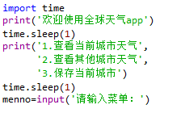

功能介绍
欢迎界面

Slide 10
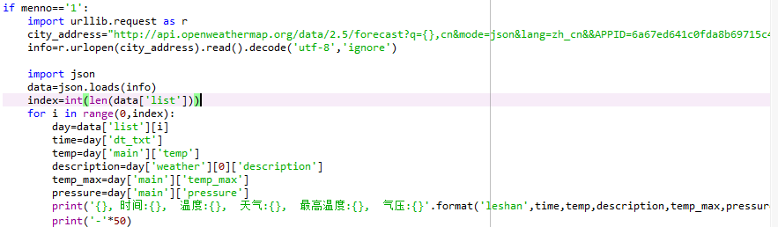
功能介绍
查看
当前城市天气

Slide 11
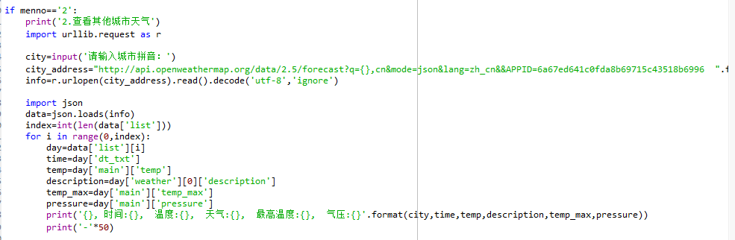
功能介绍
查看其他城市天气

Slide 12
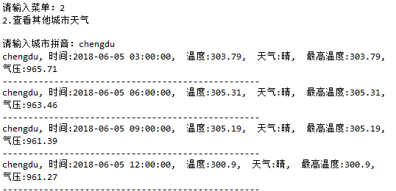
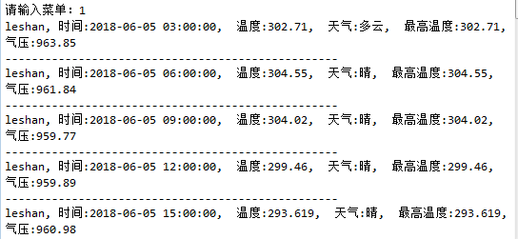
功能介绍
当前城市
其他城市

Slide 13


功能介绍
保存当前城市

Slide 14
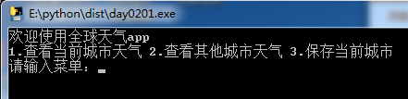
功能介绍
1、以管理员身份运行Anaconda Prompt
2、更改路径为Python程序根目录
3、根目录下运行 pyinstaller -F 文件名.py，成功生成exe程序
4、运行exe程序，进行天气情况查询
生成exe程序

Slide 15
4
本周计划

Slide 16
本周计划
自主练习简
单的命令
学习联网，爬取
网页中的信息
1
2
3
4
5
学习Python的简单
操作与命令，学习基
础知识
学习提取列表、
字典中的信息
根据前面所学知识，
编程实现全球未来天
气情况查询

Slide 17
5
时间安排

Slide 18
时间安排
01
02
上课时仔细听老师讲
课，并做好笔记，不懂的
及时向老师、同学请教
课后复习当日所学知
识，做到能熟练运用
04
03
进行自主探索，尝
试完成新的项目
认真完成老师布置的
作业，努力做到最好

Slide 19
6
最后收获

Slide 20
最后收获
通过这几天对Python的学
习，我掌握了一些Python编程
的基础知识，已经能够独立完
成一些简单的编程、爬取网页数
据。

Slide 21
感谢您的聆听

